Slide 1

AI 얼굴인식 출입문
3조
이민우
성도균
김도현

Slide 2

Part 1

Slide 3

Table of Contents
목차
001
원리
002
목표
003
코드
004
영상

Slide 4

Part 1
원리

Slide 5
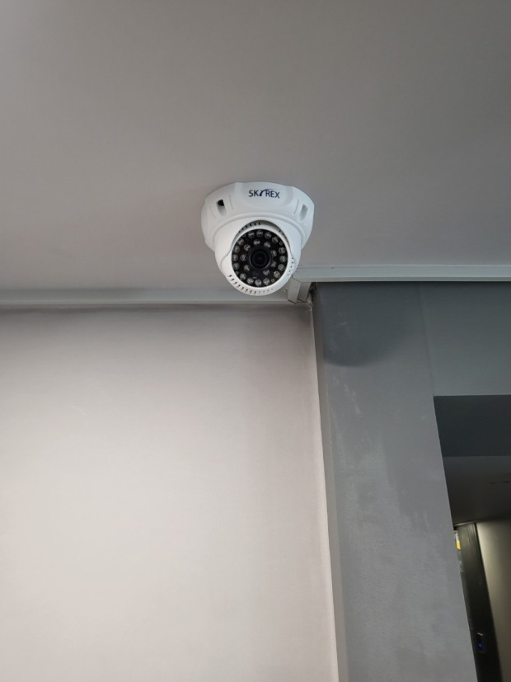
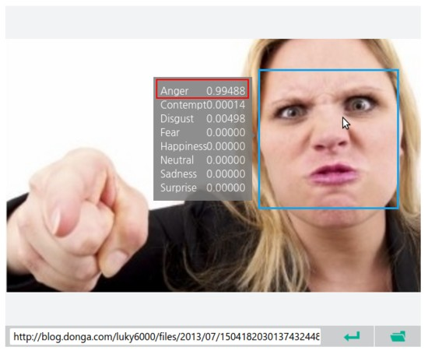
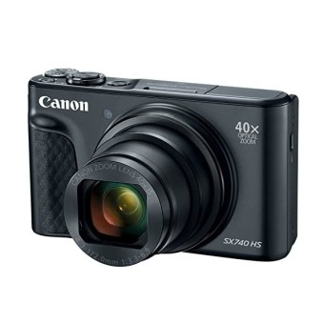

1.원리
마지막으로 AI가 인식을 하여 등록된 얼굴인식인지 판단하여 문을 열어 줍니다.

Slide 6
Part 2
목표

Slide 7
2. 목표
★원래 목표 ★
★변경된 목표 ★
등록된 사람을 AI가 인식하여
동일인물이라 판단된다면 작동하는 출입문 제작
출입문 대신 등록된 사람이면
LED 켜지고, 등록되지 않았거나, 사람이 아니면 LED 꺼짐

Slide 8

Part 3
코드

Slide 9
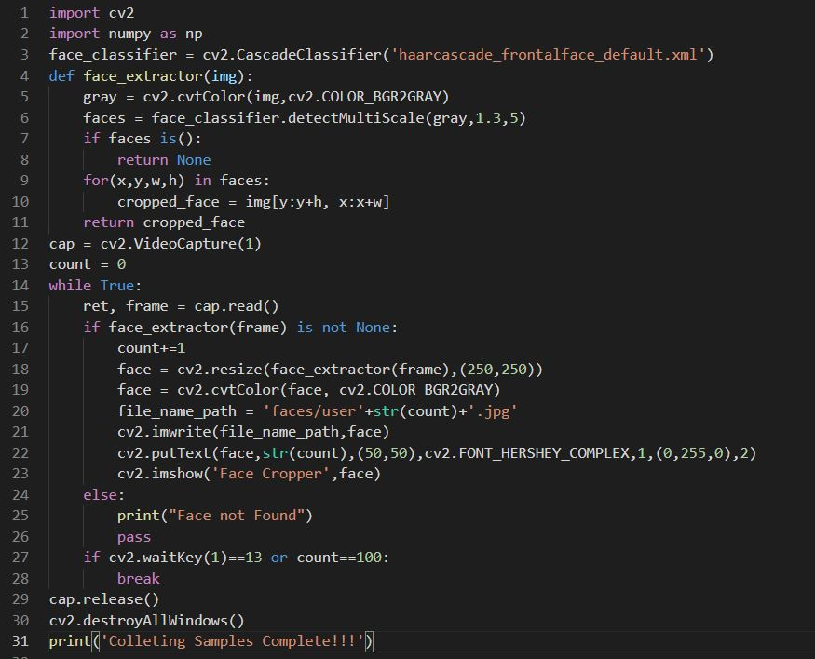
3. 코드
1.
등록할 인물의 사진 촬영

Slide 10
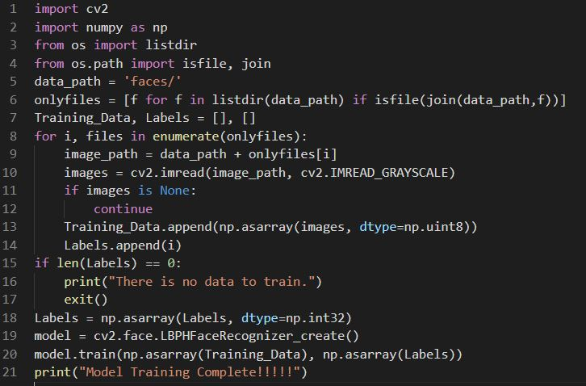
3. 코드
2.
등록할 인물을 학습.

Slide 11
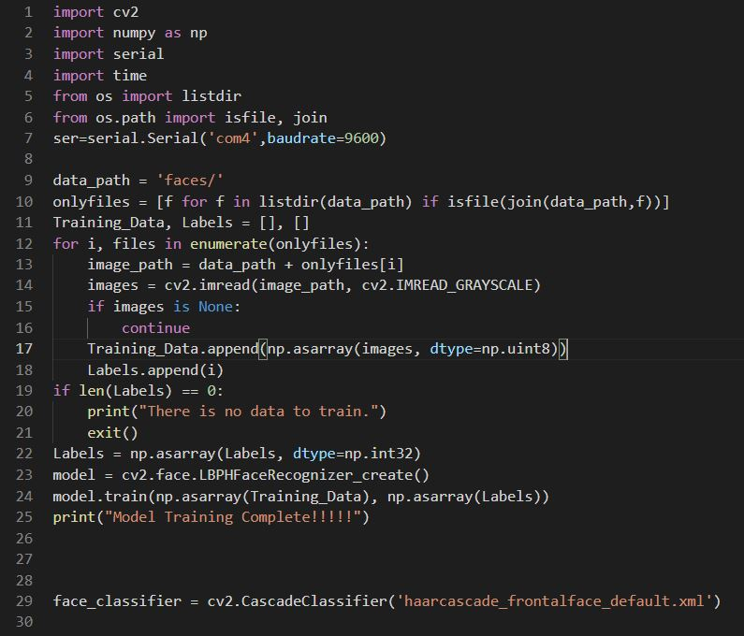
3. 코드
3.
실행

Slide 12
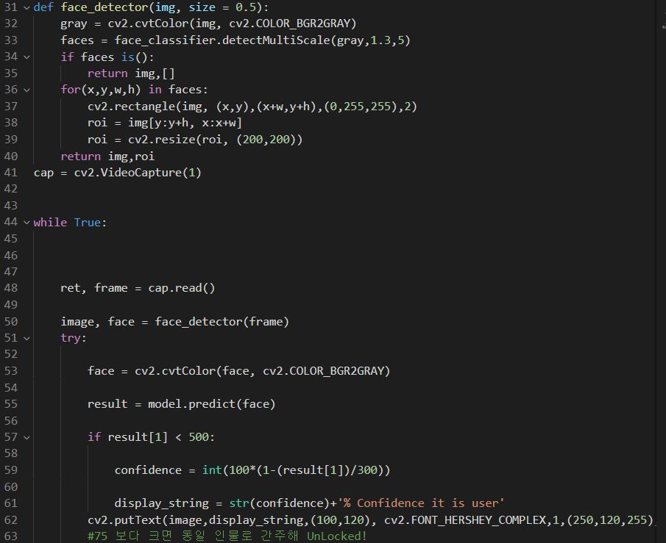
3. 코드
3.
실행

Slide 13
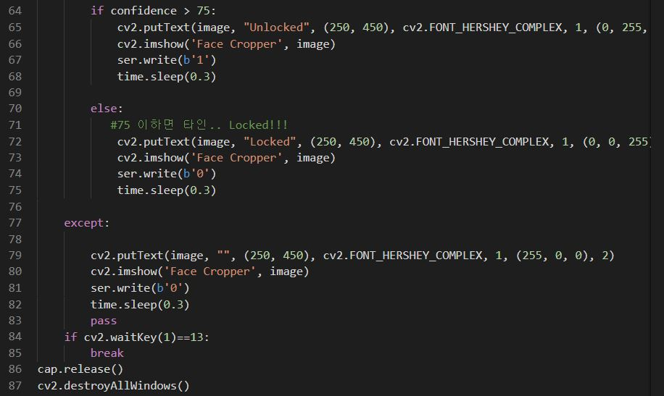
3. 코드
3.
실행

Slide 14
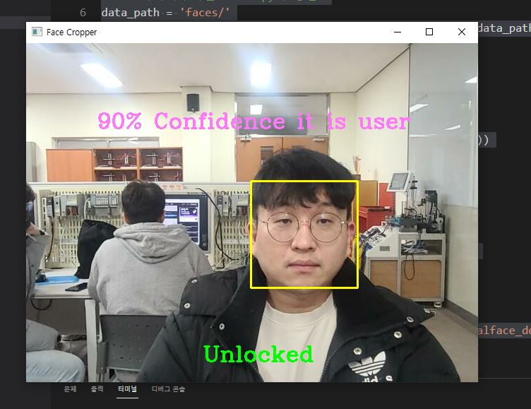
3. 코드
3.
실행

Slide 15
Part 4
동영상

Slide 16

Thank You
감사합니다

